Slide 1
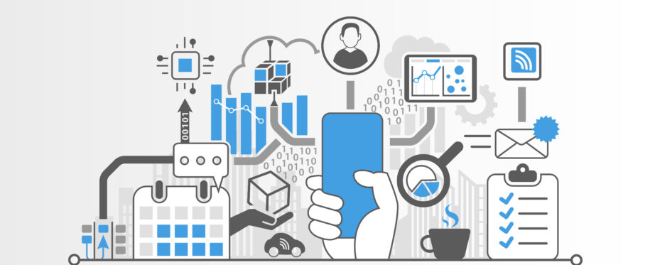
Proses Pendigitalan Perpustakaan Tun Abdul Razak
Unit Sumber Kandungan Digital (USKD)
8 Jun 2022

Slide 2
Pengenalan
Proses pendigitalan bahan di PTAR, UiTM telah bemula pada
2002 - MOM / Alchemy
2006 - Sistem EKMS (Modul Corporate Memory)
2008 - Mewujudkan Institusi Repositori
2018 - Dasar Penyerahan Bahan Harta Intelek Universiti Teknologi MARA
2018 - Pemperosesan bahan Harta Intelek sepenuhnya di dalam IR
4 Mac 2021 - Imbahan teks penuh berdasarkan permintaan. (JPE Bil. 7)
25 Mac 2021 - Kelulusan penggunaan resolusi dari 600DPI kepada 300DPI (JPE Bil. 9)
12 Mei 2022 – Pemprosesan bahan digital diurus sepenuhnya oleh USKD

Slide 3
Staf
Bahagian Sistem Repositori & Sumber Pendidikan Terbuka
Unit Sumber Kandungan Digital
Pustakawan Kanan (2)
Pustakawan (1)
Unit Sistem Akses Terbuka
Pustakawan (1)
Pemb. Pustakawan Kanan (1)
Pemb. Pustakawan (2)

Slide 4
Staf Pendigitalan (Skop Tugasan)
Pustakawan Kanan / Pustakawan
Semakan / Kawalan kualiti rekod
Pembantu Pustakawan Kanan
Pra metadata
Mengimbas bahan (5 pages & fulltext)
Melengkap metadata (Subject)
Pengurusan teks penuh
Labelling (Spine label)
Pustakawan Kanan (Ketua Bahagian)
Pengurusan teknikal repositori

Slide 5
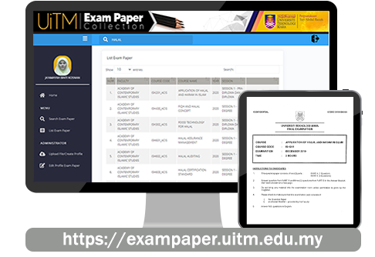
Sistem Repositori

Slide 6
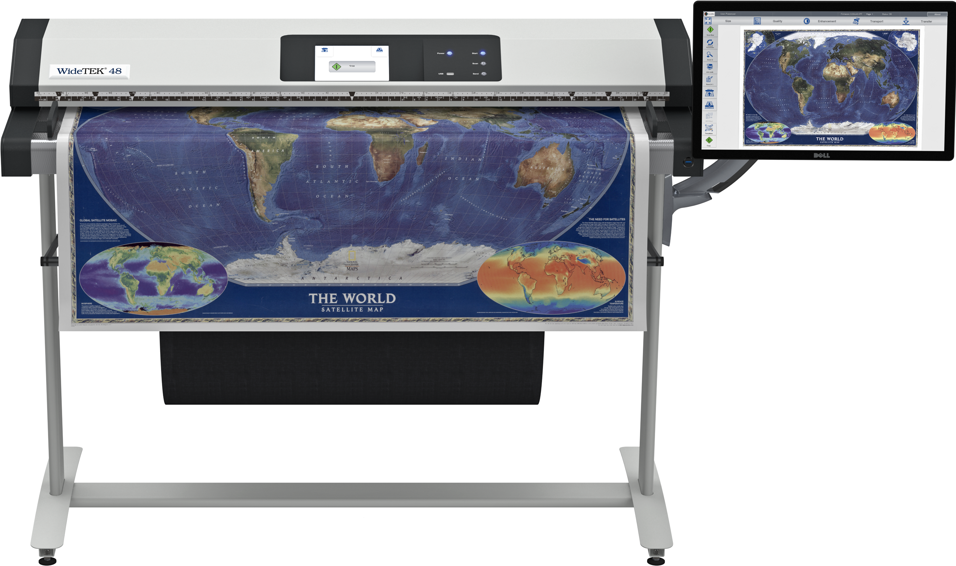
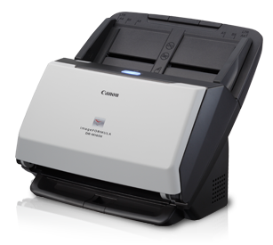
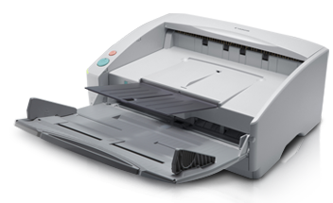
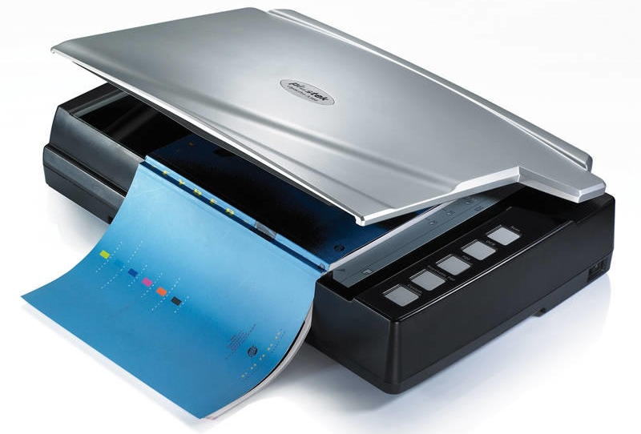
Perkakasan
Large Document Scanner (1 unit)
Document Scanner (2 Units)
Flatbed Scanner (3 units)

Slide 7
Perisian
Abbyy FineReader 12 Corporate Edition
Bookmark
Cleaning
Security

Slide 8
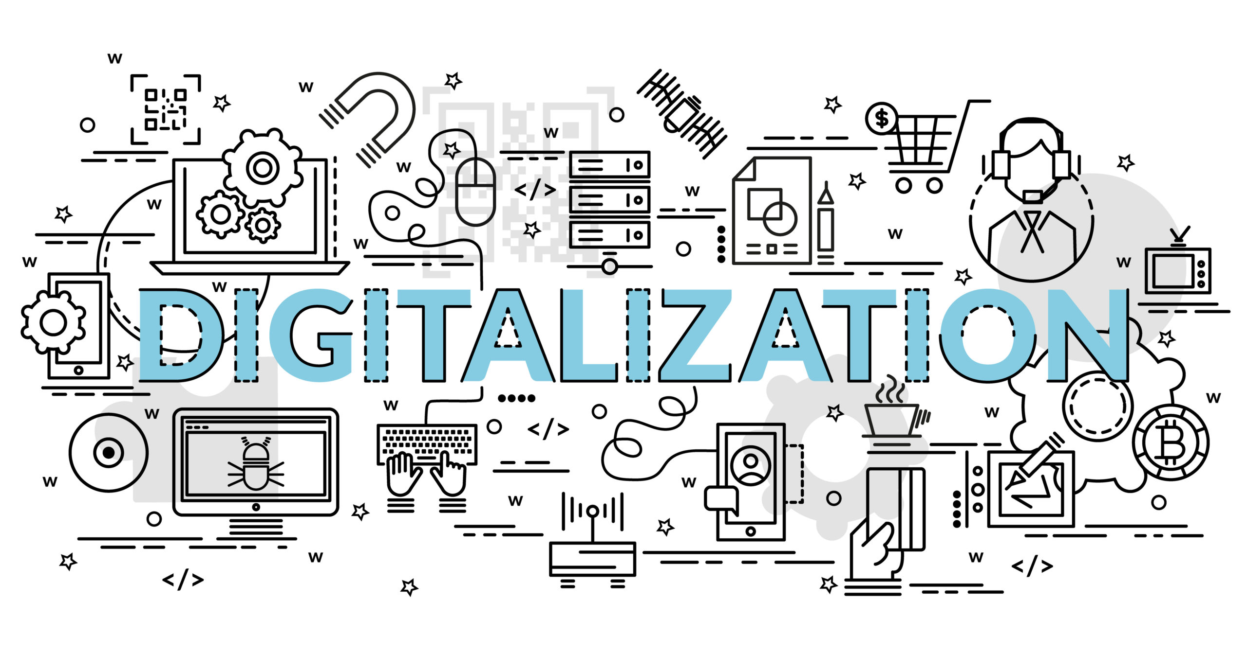
Proses Pendigitalan
Bahan Fizikal
Bahan Digital

Slide 9
Carta Alir (Umum) – Bahan Fizikal
Terima Bahan
Scan 5 pages
Input Pra Metadata
Send for Review
Deposit Item (Live)
Labelling (Spine Label)
Shelving
UHP
UPK
Petunjuk
UHP – Unit Hadiah dan Pertukaran
USKD – Unit Sumber Kandungan Digital
UPK - Unit Perkhidmatan Koleksi

Slide 10
Carta Alir (Perincian Kerja) – Bahan Fizikal
Terima Bahan
Scan 5 pages
Input Pra Metadata
Send for Review
Melengkap metadata
Deposit Item (Live)
Labelling (Spine Label)
Shelving
Semak Duplikasi
Semak sistem arkib
Semak ownership bahan
Create ID rekod
OCR
Upload PDF
Input general metadata
QC
Print & tampal spine label
Hantar bahan ke Unit Perkhidmatan Koleksi
UHP
Petunjuk
UHP – Unit Hadiah dan Pertukaran
USKD – Unit Sumber Kandungan Digital
UPK - Unit Perkhidmatan Koleksi
UPK

Slide 11
Proses Kerja (Umum) – Bahan Digital
Muat turun Salinan digital bahan
Input Pra Metadata
Send for Review
Deposit Item (Live)

Slide 12
Proses Kerja (Perincian Kerja) – Bahan Digital
Muat turun salinan digital bahan
Input Pra Metadata
Send for Review
Deposit Item (Live)
Semak properties bahan.
Convert to PDF
Upload PDF
Input general metadata
Melengkap metadata
QC
Sumber:
Kertas Kerja Cadangan Penambahbaikan Pengurusan Bahan Digital IR UiTM
Cadangan pemprosesan terus penerimaan bahan harta intelek dalam bentuk digital oleh USKD.
Mesyuarat Pengurusan Eksekutif PTAR Bil. 8 |12 Mei 2022

Slide 13
Pemantauan
Executive Information System (EIS)
UiTM Institutional Repository (UiTMIR)
Library Support System (LSS)
Checking E-Print ID

Slide 14
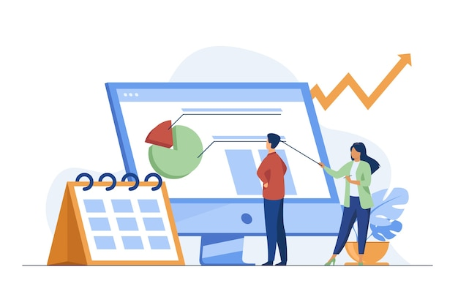
Pelaporan
Prestasi Muatnaik bahan ke Institusi Repositori – JK Pengurusan Dalaman (Bulanan)
Laporan Piagam Pelanggan : Memastikan Teks Penuh boleh diakses dalam tempoh 1 hari bekerja – Mesyuarat Kajian Semula Pengurusan (Dwi Tahunan)
Bilangan bahan harta intelek yang boleh diakses melalui Sistem Repositori Institusi Universiti (PI26) – Mesyuarat Jabatan (Mingguan) & Mesyuarat Perancangan Strategik PTAR (Sukuan Tahunan) & Mesyuarat Perancangan Strategik UiTM (Sukuan Tahunan)

Slide 15
Proses Pendigitalan Perpustakaan Tun Abdul Razak

Slide 16
Quick Link
Dasar Penyerahan Bahan Harta Intelek UiTM ke Repositori Institusi Universiti - https://iknow.library.uitm.edu.my/14/
UiTM Institutional Repository - https://ir.uitm.edu.my/
Ranking Web of Repositories - https://ir.uitm.edu.my/ranking.html

